Slide 1
Big Bird: Transformers for Longer Sequences
Manzil Zaheer, Guru Guruganesh, Avinava Dubey, Joshua Ainslie, Chris Alberti,
Santiago Ontanon, Philip Pham, Anirudh Ravula, Qifan Wang, Li Yang, Amr Ahmed
Google Research
KIE(Knowledge and Information Engineering Lab)
배현진

Slide 2
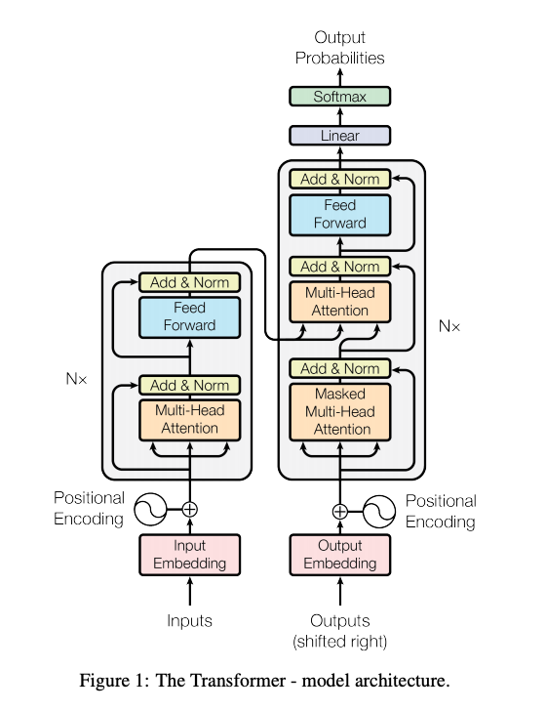
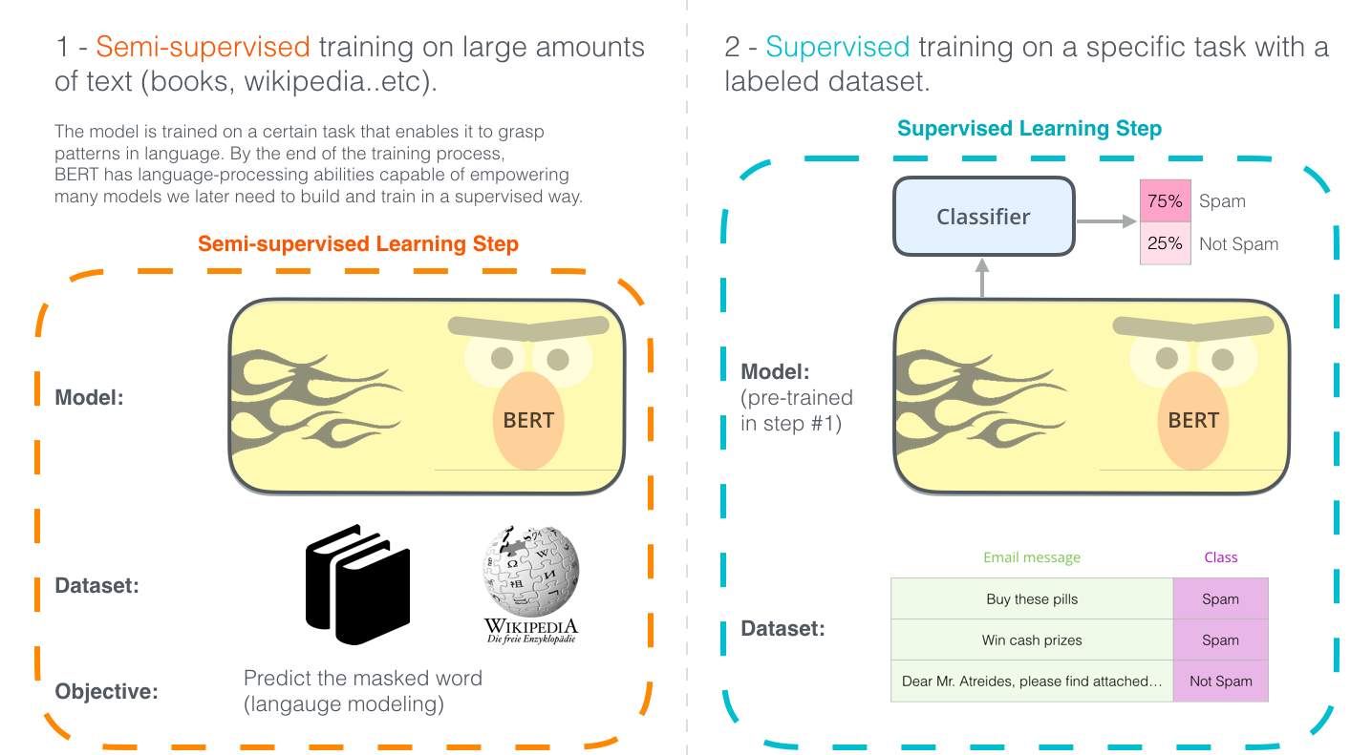
1.
Introduction
Transformer 기반의 모델 → 다양한 NLP 분야에서 성과 & 최근 NLP 연구의 중심
Self-Attention: 입력 시퀀스를 구성하고 있는 토큰들이 이전 시각의 영향을 받는 것이 아니라 그 시퀀스 내 다른 토큰에 독립적으로 attend 할 수 있도록 만들어주는 기법
Recurrent neural network의 sequential dependency를 없애고 병렬적으로 input sequence의 각 토큰을 처리
계산 속도를 높여 엄청나게 큰 사이즈의 데이터셋으로 모델을 학습할 수 있도록 만들어 줌
이런 큰 스케일의 데이터를 학습함으로써 BERT나 T5가 등장할 수 있었음!
General purpose corpora로 pretrain 한 다음 down-stream task에 transfer
하지만 full self-attention mechanism => 시퀀스 길이의 제곱에 비례하는 계산(quadratic in the sequence length)과 메모리 complexity 가짐
이런 계산 부담을 덜기 위해 Attention 기법의 개선에 대한 연구가 이뤄지고 있음
Transformer 구조
Downstream Task 예시
Notes:
Transformer에서 가장 혁신적인 점은 self-attention mechanism을 사용했다는 것
시퀀스의 길이의 제곱에 비례하는 계산량과

Slide 3
1.
Introduction
긴 시퀀스에 대한 성능을 높이고, 이런 계산량을 줄이고자 Sparse Attention mechanism을 제시
BigBird: 입력 시퀀스 토큰 길이에 linear한 complexity를 가지는 Attention 매커니즘
3가지 종류의 attention으로 구성
global attention: 시퀀스의 모든 부분에 attend
random attention: 각 쿼리마다 r개의 random 키에 attend
window attention: 로컬 neighbors w개에 attend
BigBird가 기존의 full attention mechanism(Transformer)의 특성을 만족시킴을 증명
Universal approximators of Seq2Seq
Turing complete

Slide 4
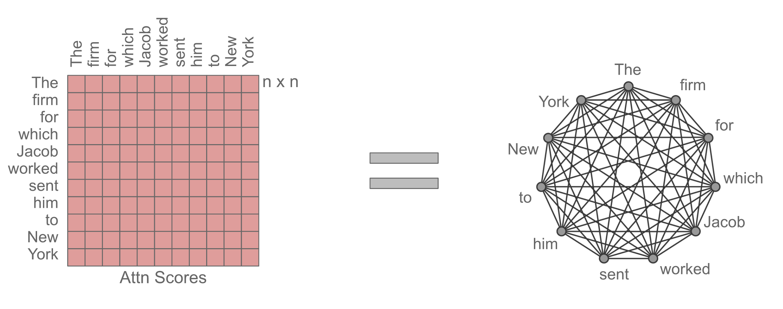

2.
Architecture
Full attention에 대한 complexity를 줄이는 것을 graph sparsification problem으로 바라볼 수 있다.
Input Sequence $X=\left(x_{1}, …, x_{n}\right)∈ ℝ^{n × d}$에 대해 generalized attention mechanism을 적용:
vertex set $\left[n\right]=\{1, …, n\}$에 대한 directed graph D
각 노드들에 대한 directed edge로 그 노드에 대한 어텐션을 표시
그래프 D가 모든 노드가 연결되어 있는 complete bigraph이면 기존의 full attention mechanism
n: sequence length
d: embedding dimension
Notes:
인접 행렬로 표현해

Slide 5
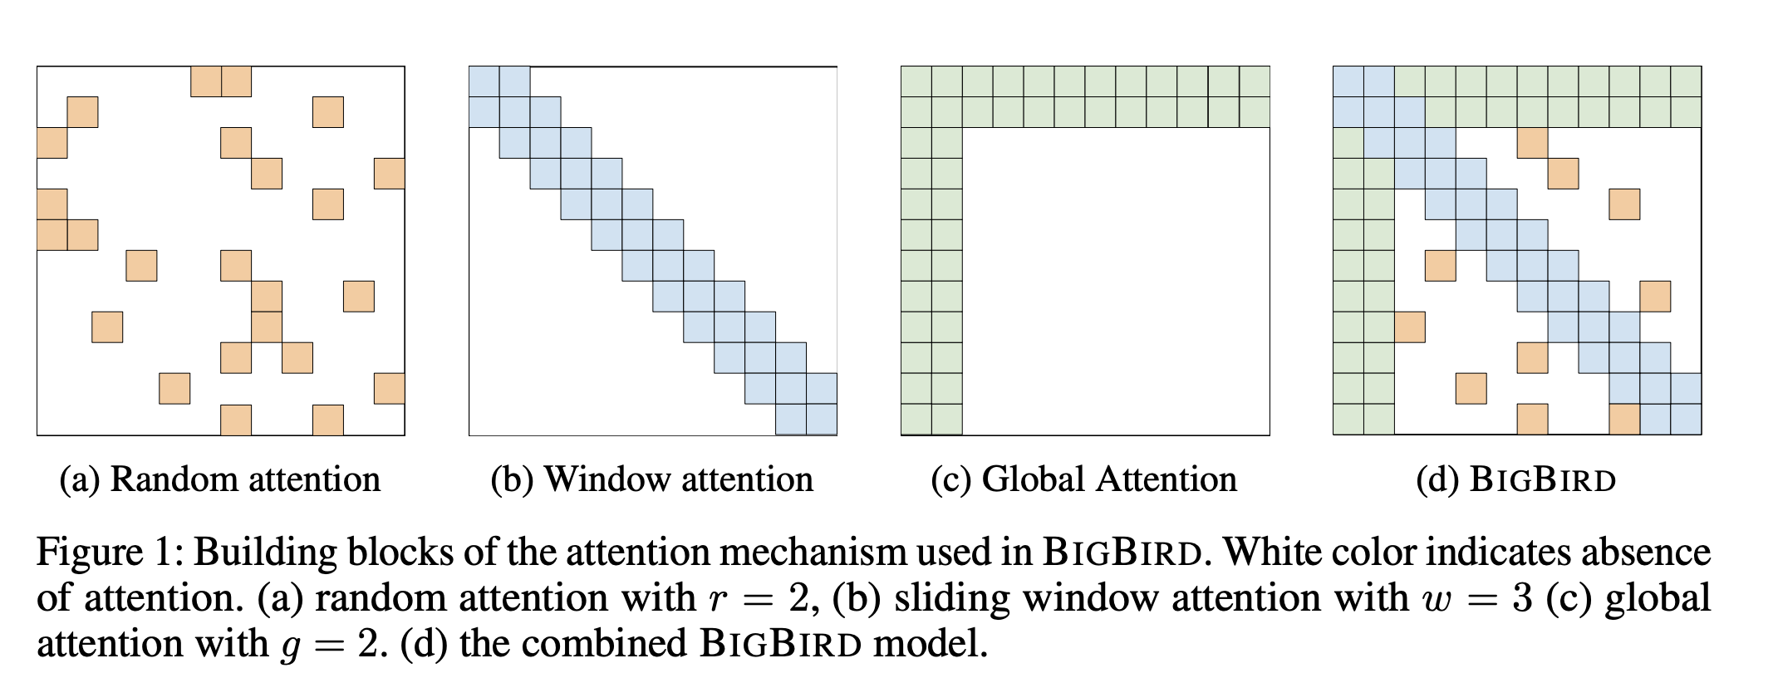
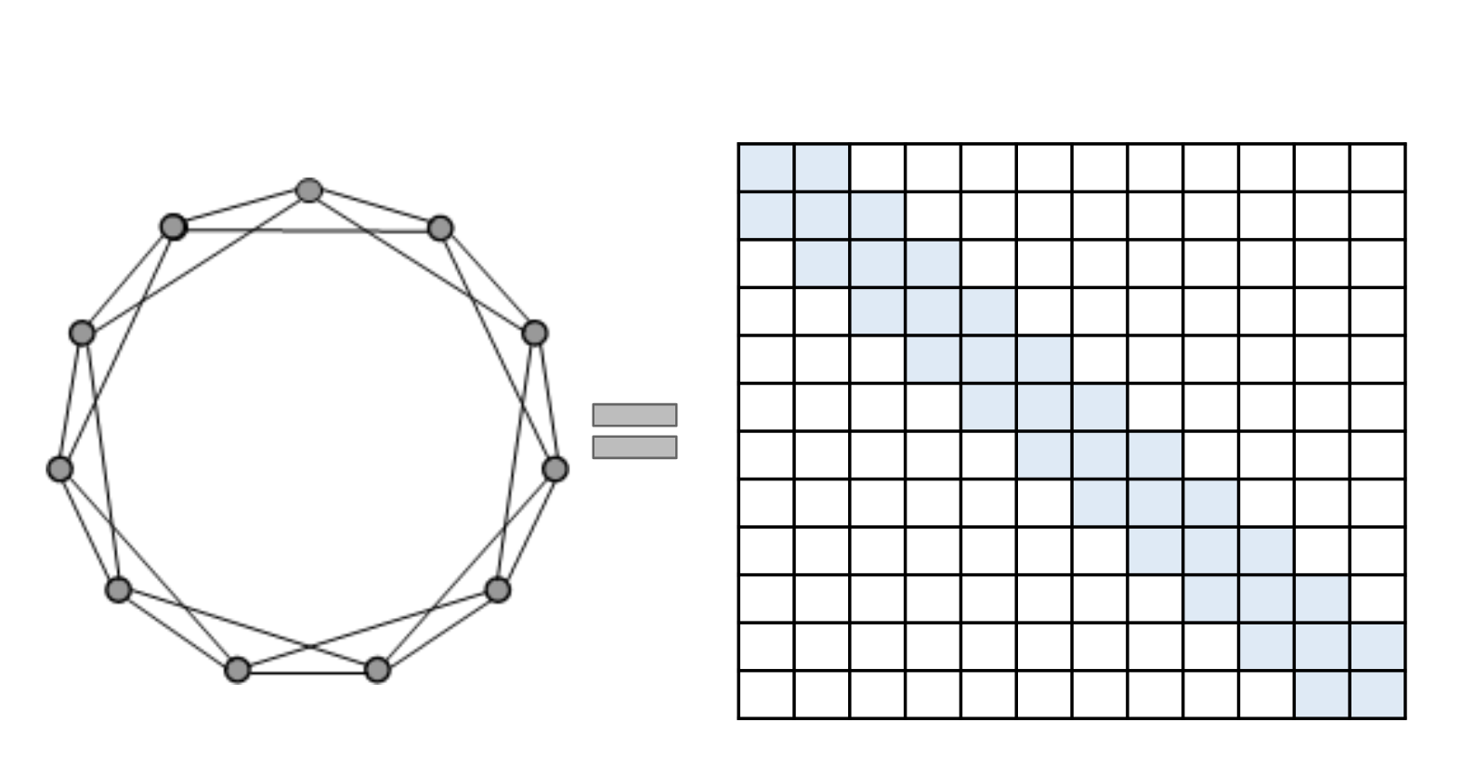

2.
Architecture
3가지 attention을 합친 구조
Window attention(Locality)
언어적 구조에 기반, 많은 경우에 해당 토큰에 대한 정보는 이웃한 토큰 사이에서 찾을 수 있음
Clark et al(2019): 자연어 처리에 사용되는 self-attention 모델에서 인접한 inner-products가 가장 큰 영향을 미친다.
sliding window attention을 적용
현 위치 i에서 $(i −\frac{w}{2} ):(i+ \frac{w}{2})$개의 key 고려

Slide 6
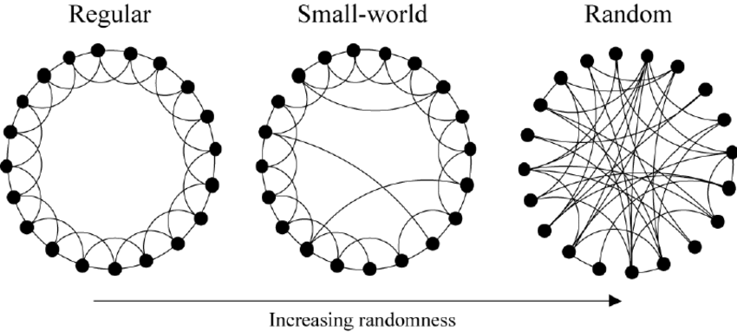
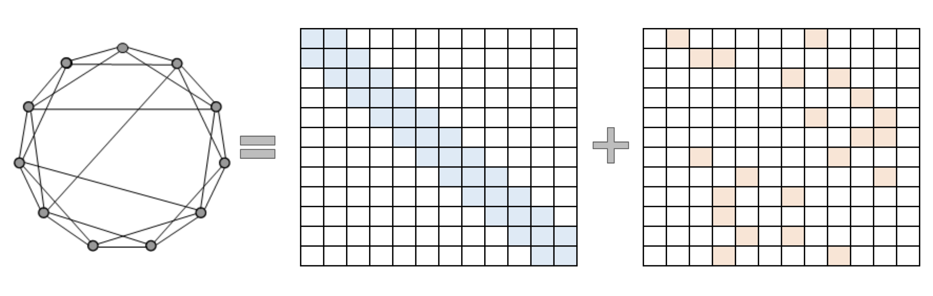
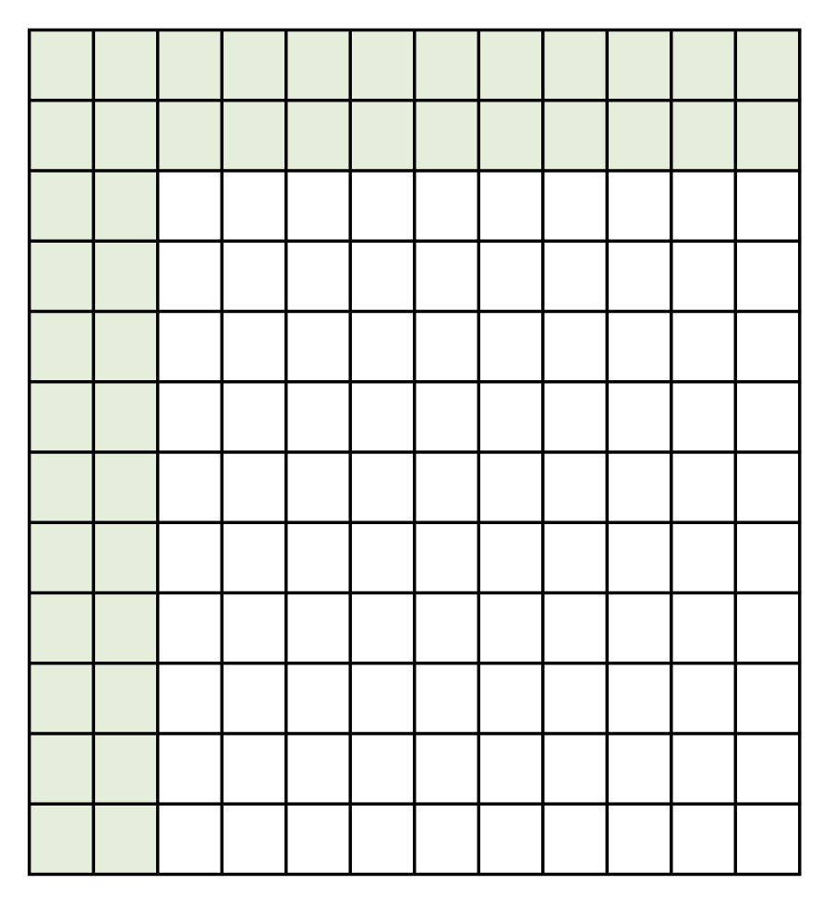
2.
Architecture
Random Attention
Global Attention
Erd ős-Rényi model: 가장 간단한 랜덤 그래프 모델 중 하나로 고정된 확률값에 의해 각 간선이 독립적으로 정해지는 모델
이러한 랜덤 특성은 노드 간 정보가 빨리 전달될 수 있도록 만듦
결과적으로 이런 랜덤 그래프는 complete graph에 근사하게 됨
이를 이용해 각 query가 랜덤한 r개의 key에 attend하는 sparse attention을 제안
Random & Window Attention을 적용해 실험한 결과 Full attention 모델 성능에 미치지 못하는 결과 보임
따라서 모든 token에 집중 하면서 모든 token으로부터 attention을 받는 global token 도입
BigBird-ITC: 기존의 토큰 중 G개의 subset을 global token으로 만듦
BigBird-ETC: BERT의 ‘CLS’와 같은 새로운 global token을 추가

Slide 7
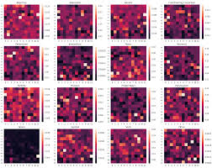
3.
Theoretical Results about Sparse Attention Mechanism
BigBird: 앞서 설명한 3가지 Attention을 합한 모델
밑의 그림과 같은 Full attention 모델과 비교하면, Sparse한 형태를 보임
그렇다면, 이런 sparse 한 모델이 Full attention의 특성을 다 만족할까?
두 가지 측면에서 full attention 특성 모두 만족시킨다는 점을 증명
Seq2Seq의 Universal Approximator
Universal Approximation Theorem: 어떤 함수로 근사시킬 수 있다는 이론
Yun et al.(2019): Transformer가 Seq2Seq의 Universal Approximator임을 증명
Turing Complete
Pérez et al.(2019): Transformer에 대한 튜링 완전성 증명
Notes:
Are Transformers universal approximators of sequence-to-sequence functions?

Slide 8
4.
Experiments
Pretrained Masked LM
Encoder only task
QA: 긴 sequence에서 answer에 대한 evidence를 찾을 수 있는지
Document Classification: 긴 Document 내에서 정보를 찾을 수 있는지
Encoder-Decoder task
summarization
Genomics
Notes:
총 4가지 task에 대한 실험을 진행했습니다.

Slide 9
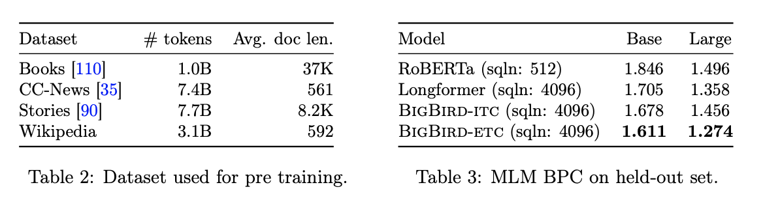
4.
Experiments
Pretrained Masked LM
BigBird base & large을 MLM을 이용해 pretrain
마스킹 된 부분에 대한 토큰들을 예측
Longformer: 48GB 메모리 + batch size of 16-32
Ours: 16GB 메모리 + batch size of 32-64
Notes:
Are Transformers universal approximators of sequence-to-sequence functions?

Slide 10
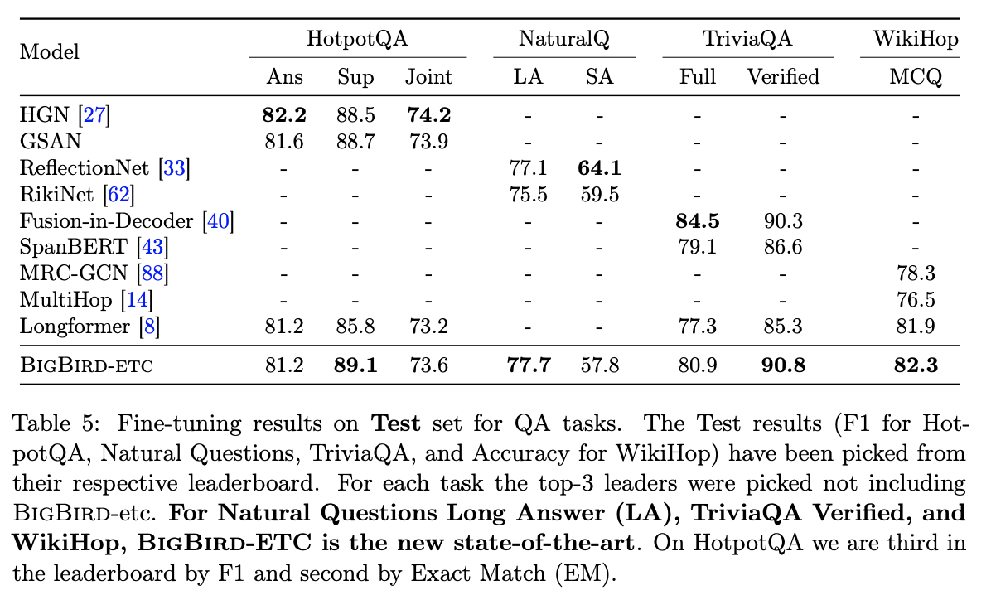
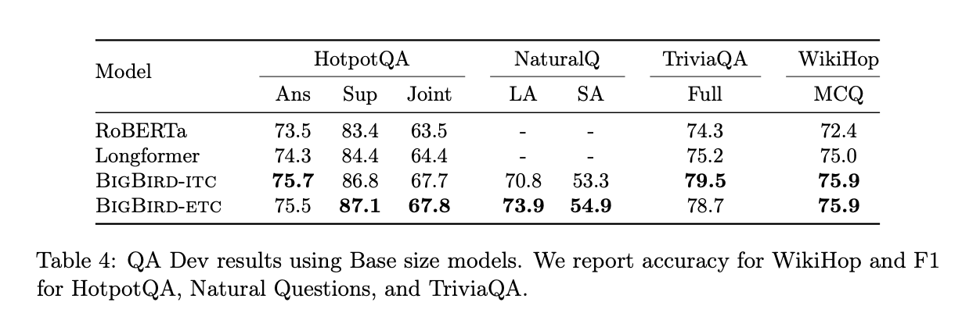
4.
Experiments
Encoder Only Tasks: QA
NaturalQ
HotspotQA
TriviaQA-wiki
WikiHop
Notes:
Are Transformers universal approximators of sequence-to-sequence functions?

Slide 11
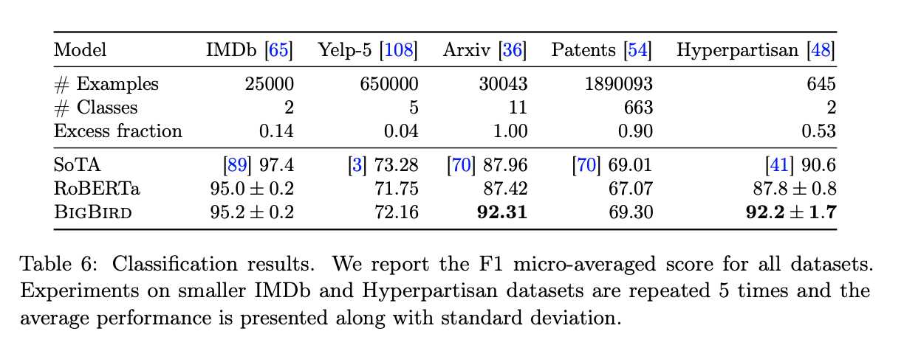
4.
Experiments
Encoder Only Tasks: Document Classification
적은 training data과 긴 input data를 가질 수록 improvement가 높았음
Notes:
Are Transformers universal approximators of sequence-to-sequence functions?

Slide 12
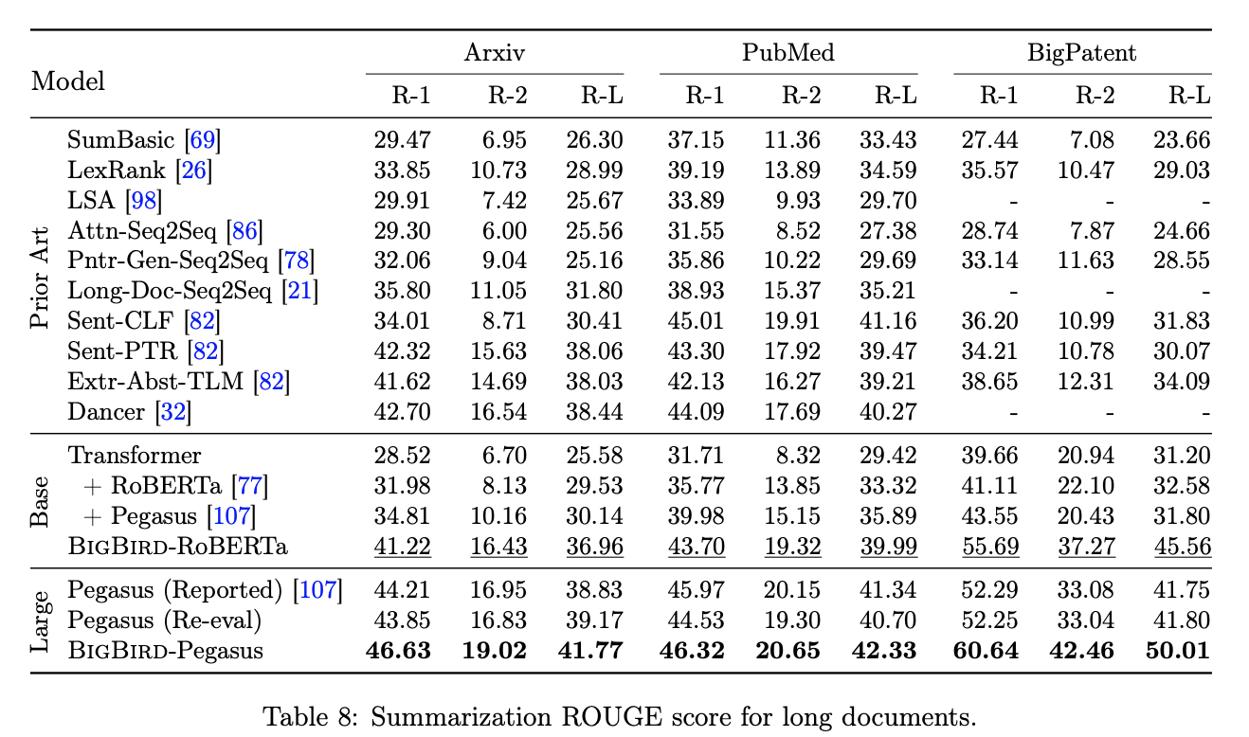
4.
Experiments
Encoder-Decoder Tasks - Abstractive Summarization
Notes:
Are Transformers universal approximators of sequence-to-sequence functions?

Slide 13
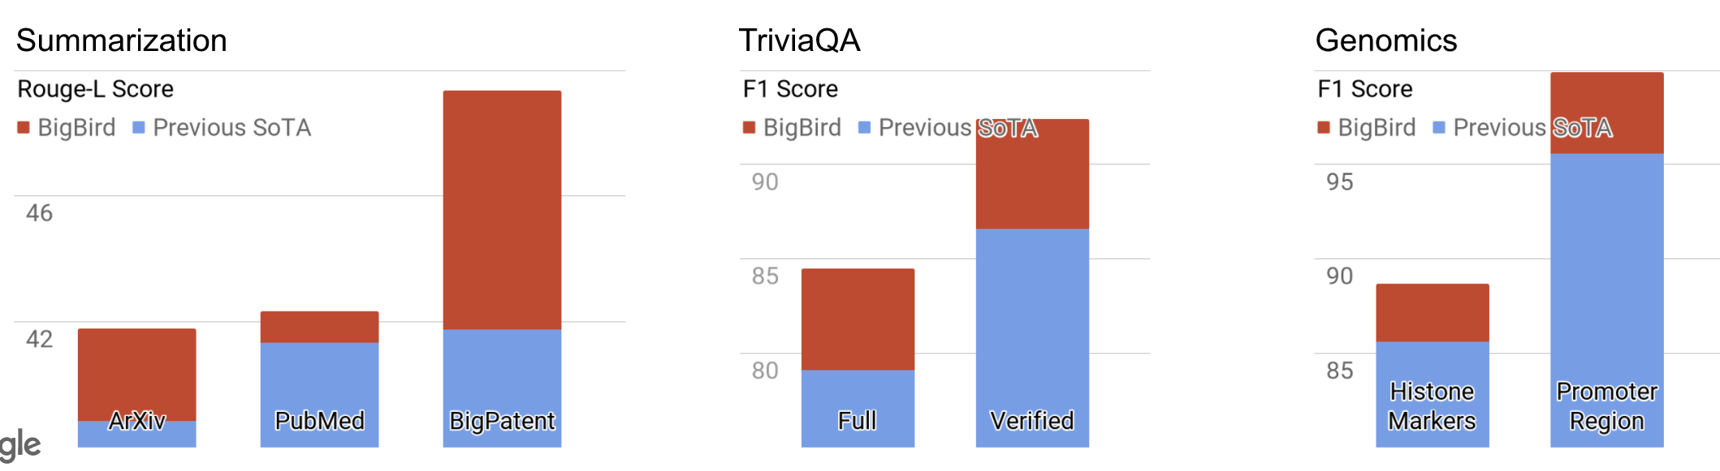

5.
Conclusions
Sparse Attention mechanism BigBird 고안
기존 BERT보다 8배 긴 시퀀스 처리 가능
$O\left(n^{2}\right)→O(n)$
해당 Sparse Attention이 Full Attention의 특성 두가지를 만족함을 증명
다양한 task에서 sota 달성
Notes:
Are Transformers universal approximators of sequence-to-sequence functions?

